Slide 1


Sobre la pérdida auditiva
Más información sobre la pérdida auditiva
Experimente una pérdida auditive progresiva relacionada con la edad
EN
HOME
BACK
LANGUAGE

Slide 2
¿Cómo se define la pérdida auditiva?
Tipos de pérdida auditiva
El oído es un órgano muy sensible que transforma y transmite los sonidos para el cerebro. Varios factores patológicos o genéticos que afectan el oído o el cerebro pueden provocar una pérdida auditiva. La pérdida auditiva se describe según su tipo, grado y causa.
El primer indicio de la pérdida auditiva es la capacidad reducida de escuchar sonidos. La pérdida auditiva afecta la comunicación, especialmente en ambientes sonoros ruidosos.
Causas de la pérdida auditiva
Grados de la pérdida auditiva
EN
HOME
BACK
LANGUAGE

Slide 3
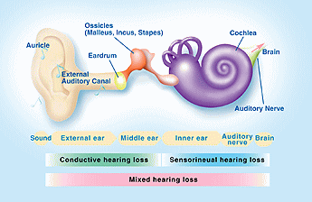
Tipos de pérdida auditiva
Pérdida auditiva neurosensorial
Hay tres tipos principales de pérdida auditiva: la pérdida auditiva neurosensorial, la pérdida auditiva conductiva y la pérdida auditiva mixta.
Aprenda más sobre cada tipo haciendo clic en los botones a la izquierda. ((Puede variar en función del diseño))
Pérdida auditiva conductiva
(al estilo Bernafon)
Pérdida auditiva
mixta
EN
EN
HOME
BACK
LANGUAGE

Slide 4
Tipos de pérdida auditiva
Pérdida auditiva neurosensorial
La pérdida auditiva neurosensorial es el tipo más común de pérdida auditiva. En la mayoría de los casos es permanente y provocado bien por un daño a las diminutas células ciliadas en el oído interno o al nervio auditivo. El nervio auditivo transporta al cerebro información importante sobre volumen, tono y frecuencia de los sonidos. La pérdida neurosensorial a menudo puede resultar en dificultades para entender el habla a pesar de ser audible.
Pérdida auditiva conductiva
Pérdida auditiva
mixta
EN
EN
HOME
BACK
LANGUAGE

Slide 5
Tipos de pérdida auditiva
Pérdida auditiva neurosensorial
La pérdida auditiva conductiva es causada por un problema mecánico en el oído externo o en el oído medio o una obstrucción en el canal del oído tal como el cerumen que bloquea el sonido impidiendo que llegue al tímpano. Puede ser permanente, pero suele ser temporal y puede ser tratada médicamente.
Pérdida auditiva conductiva
Pérdida auditiva
mixta
EN
EN
HOME
BACK
LANGUAGE

Slide 6
Tipos de pérdida auditiva
Pérdida auditiva neurosensorial
La pérdida auditiva mixta resulta si están presentes componentes de la pérdida auditiva neurosensorial y conductiva.
Pérdida auditiva conductiva
Pérdida auditiva
mixta
EN
HOME
BACK
LANGUAGE

Slide 7
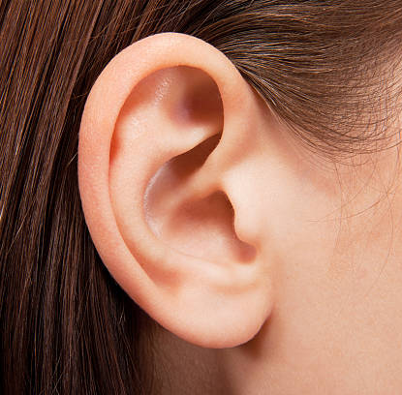
Causas de la pérdida auditiva
La pérdida auditiva puede ser provocada por:
edad avanzada (la pérdida auditiva relacionada con la edad se llama presbiacusia)
medicamentos ototóxicos
trauma o herida de la cabeza
factores genéticos
pérdida auditiva provocada por ruidos, causada por un impulso intenso de sonido o la exposición continua a sonidos fuertes durante un período prolongado
enfermedades tales como paperas, enfermedad de Ménière, otoesclerosis o enfermedad autoinmune
un tumor en el nervio acústico
EN
HOME
BACK
LANGUAGE

Slide 8
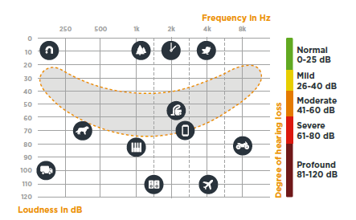
Grados de pérdida auditiva
¿Qué es un audiograma?
Pérdida auditiva leve
Dificultad para escuchar el habla débil o lejos, incluso en un entorno silencioso
Pérdida auditiva moderada
Escucha el habla de conversaciones solo de muy cerca
Pérdida auditiva severa y profunda
No es capaz de escuchar el habla de conversaciones
El grado de la pérdida auditiva se define con una prueba de audición y los resultados en un audiograma. El audiograma es un gráfico que ofrece una descripción detallada de su capacidad de audición.
(al estilo Bernafon)
EN
EN
HOME
BACK
LANGUAGE
Notes:
Volumen en dB / Frecuencia en Hz / Pérdida normal / leve / moderada / intensa / profunda

Slide 9
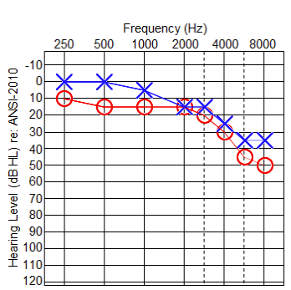
El audiograma
Cómo interpretar un audiograma
El eje vertical del audiograma representa el volumen o la intensidad del sonido que se mide en decibelios (dB). Cuanto más se baja en el eje más intenso se vuelve el sonido. Cero decibelios en la punta del eje representa el sonido más débil que una persona con audición normal es capaz de escuchar.
El eje horizontal del audiograma se representa la frecuencia del sonido, medida en hertzios (Hz). La frecuencia del sonido va aumentando cuanto más se avanza hacia la derecha en el eje. Es como tocar un piano en el lado izquierdo y avanzar lentamente hacia la derecha donde los tonos se vuelven cada vez más agudos.
Rojo es el oído derecho y azul el oído izquierdo.
(al estilo Bernafon)
EN
EN
HOME
BACK
LANGUAGE
Notes:
Nivel de audición (dB HL) rel. a ANSI-2010 / Frecuencia (Hz)

Slide 10






Simulador de pérdida auditiva
20 años
60 años
80 años
Experimente una pérdida auditiva relacionada con la edad Al envejecer vamos perdiendo gradualmente la capacidad de escuchar sonidos suaves y agudos, como el canto de pájaros o algunos sonidos específicos de la articulación. La comprensión del habla puede plantear dificultades, especialmente en situaciones ruidosas o en conversaciones de grupos.
Haga clic en el botón “Jugar” para escuchar el sonido del grupo de edad que corresponde con la pérdida auditiva relacionada con la edad. ((El texto puede variar en función de la solución))
EN
EN
HOME
BACK
LANGUAGE

Slide 11
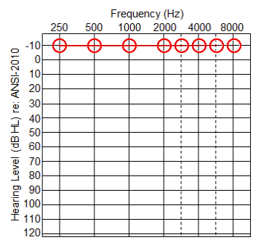
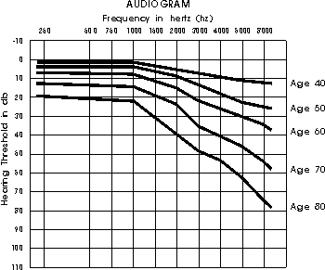
Simulador de pérdida auditiva
¿Qué es un audiograma?
20 años
60 años
80 años
Age 20
EN
EN
HOME
BACK
LANGUAGE
Notes:
Umbral auditivo / AUDIOGRAMA / Frecuencia en hertzios (Hz) / Edad

Slide 12
Simulador de pérdida auditiva
¿Qué es un audiograma?
20 años
60 años
80 años
Age 20
EN
HOME
BACK
LANGUAGE

Slide 13
Simulador de pérdida auditiva
¿Qué es un audiograma?
20 años
60 años
80 años
Age 20
EN
EN
HOME
BACK
LANGUAGE

Slide 14
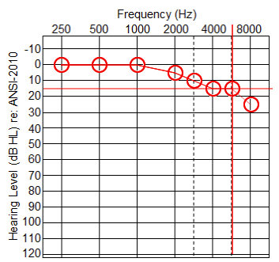
Simulador de pérdida auditiva
¿Qué es un audiograma?
20 años
60 años
80 años
Age 20
EN
EN
LANGUAGE
BACK
LANGUAGE
HOME
BACK
HOME

Slide 15
Simulador de pérdida auditiva
¿Qué es un audiograma?
20 años
60 años
80 años
Age 20
EN
EN
HOME
BACK
LANGUAGE

Slide 16
Simulador de pérdida auditiva
¿Qué es un audiograma?
20 años
60 años
80 años
Age 20
EN
EN
HOME
BACK
LANGUAGE

Slide 17
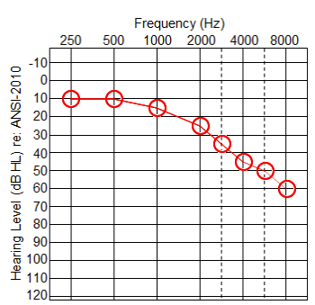
Simulador de pérdida auditiva
¿Qué es un audiograma?
20 años
60 años
80 años
Age 20
EN
EN
HOME
BACK
LANGUAGE

Slide 18
Simulador de pérdida auditiva
¿Qué es un audiograma?
20 años
60 años
80 años
Age 20
EN
EN
HOME
BACK
LANGUAGE

Slide 19
Simulador de pérdida auditiva
¿Qué es un audiograma?
20 años
60 años
80 años
Age 20
EN
EN
HOME
BACK
LANGUAGE

Slide 20
Elija su idioma
English
Deutsch
Français
Español
EN
EN
HOME
BACK
LANGUAGE

